Slide 1
История развития вычислительной техники

Slide 2
История развития вычислительной техники
Вычисления в доэлектронную эпоху
ЭВМ первого поколения
ЭВМ второго поколения
ЭВМ третьего поколения
Персональные компьютеры
Современные супер-ЭВМ

Slide 3
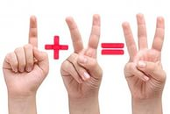
Вычисления в доэлектронную эпоху
Потребность счета предметов у человека возникла еще в доисторические времена. Древнейший метод счета предметов заключался в сопоставлении предметов некоторой группы (например, животных) с предметами другой группы, играющей роль счетного эталона. У большинства народов первым таким эталоном были пальцы (счет на пальцах).

Slide 4
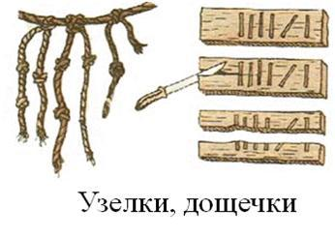
Вычисления в доэлектронную эпоху
Расширяющиеся потребности в счете заставили людей употреблять другие счетные эталоны –
зарубки на палочке,
узлы на веревке и т. д.).

Slide 5
Вычисления в доэлектронную эпоху
В древнем мире при счете больших количеств предметов для обозначения определенного их количества (у большинства народов — десяти) стали применять новый знак, например зарубку на другой палочке. Первым вычислительным устройством, в котором стал применяться этот метод, стал абак.

Slide 6
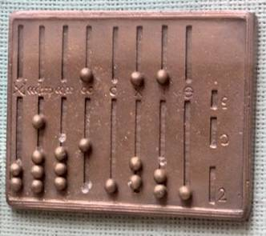
Вычисления в доэлектронную эпоху
Древнегреческий абак представлял собой посыпанную морским песком дощечку. На песке проводились бороздки, на которых камешками обозначались числа. Одна бороздка соответствовала единицам, другая — десяткам и т. д. Если в какой-то бороздке при счете набиралось более 10 камешков, их снимали и добавляли один камешек в следующий разряд. Римляне усовершенствовали абак, перейдя от песка и камешков к мраморным доскам с выточенными желобками и мраморными шариками

Slide 7
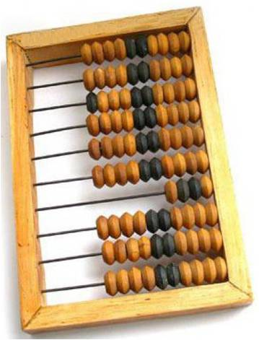
Вычисления в доэлектронную эпоху
По мере усложнения хозяйственной деятельности и социальных отношений (денежных расчетов, задач измерений расстояний, времени, площадей и т. д.) возникла потребность в арифметических вычислениях.
Для выполнения простейших арифметических операций (сложения и вычитания) стали использовать абак, а по прошествии веков — счеты.
В России счеты появились в XVI веке

Slide 8
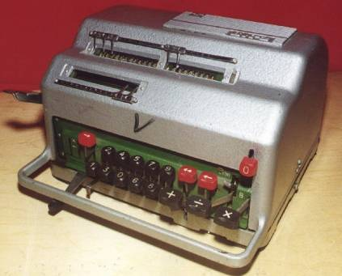
Вычисления в доэлектронную эпоху
Развитие науки и техники требовало проведения все более сложных математических расчетов, и в XIX веке были изобретены механические счетные машины — арифмометры. Арифмометры могли не только складывать, вычитать, умножать и делить числа, но и запоминать промежуточные результаты, печатать результаты вычислений и т. д.

Slide 9
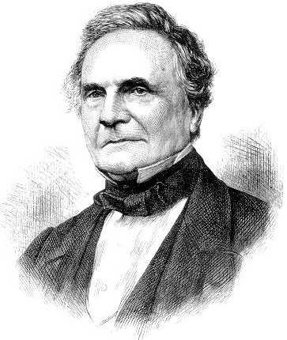
Вычисления в доэлектронную эпоху
В середине XIX века английский математик Чарльз Бэббидж выдвинул идею создания программно управляемой счетной машины, имеющей арифметическое устройство, устройство управления, а также устройства ввода и печати.
Чарльз Бэббидж. Charles Babbage. (26.12.1791 - 18.10.1871)

Slide 10
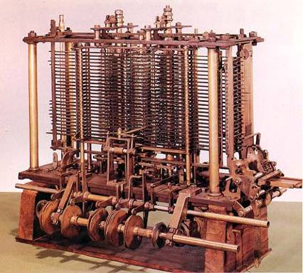
Вычисления в доэлектронную эпоху
Аналитическую машину Бэббиджа (прообраз современных компьютеров) по сохранившимся описаниям и чертежам построили энтузиасты из Лондонского музея науки. Аналитическая машина состоит из четырех тысяч стальных деталей и весит три тонны.

Slide 11
Вычисления в доэлектронную эпоху
Вычисления производились Аналитической машиной в соответствии с инструкциями (программами), которые разработала леди Ада Лавлейс (дочь английского поэта Джорджа Байрона).
Графиню Лавлейс считают первым программистом, и в ее честь назван язык программирования АДА.

Slide 12
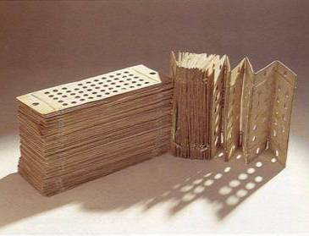
Вычисления в доэлектронную эпоху
Программы записывались на перфокарты путем пробития в определенном порядке отверстий в плотных бумажных карточках. Затем перфокарты помещались в Аналитическую машину, которая считывала расположение отверстий и выполняла вычислительные операции в соответствии с заданной программой.

Slide 13
Развитие электронно- вычислительной техники ЭВМ первого поколения
В 40-е годы XX века начались работы по созданию первых электронно-вычислительных машин, в которых на смену механическим деталям пришли электронные лампы. ЭВМ первого поколения требовали для своего размещения больших залов, так как в них использовались десятки тысяч электронных ламп. Такие ЭВМ создавались в единичных экземплярах, стоили очень дорого и устанавливались в крупнейших научно-исследовательских центрах.

Slide 14
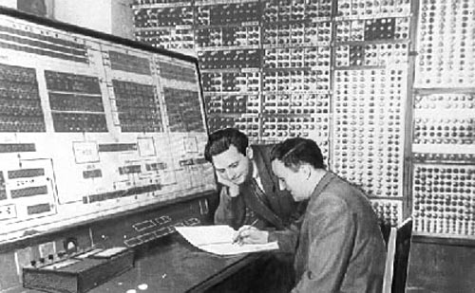
ЭВМ первого поколения
В 1945 году в США был построен ENIAC (Electronic Numerical Integrator and Computer - электронный числовой интегратор и калькулятор), а в 1950 году в СССР была создана МЭСМ (Малая Электронная Счетная Машина)

Slide 15
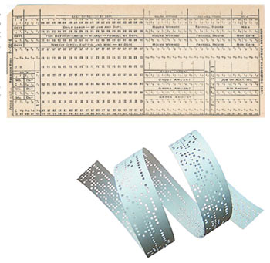
ЭВМ первого поколения
ЭВМ первого поколения могли выполнять вычисления со скоростью несколько тысяч операций в секунду, последовательность выполнения которых задавалась программами. Программы писались на машинном языке, алфавит которого состоял из двух знаков: 1 и 0.
Программы вводились в ЭВМ с помощью перфокарт или перфолент, причем наличие отверстия на перфокарте соответствовало знаку 1, а его отсутствие – знаку 0.
Результаты вычислений выводились с помощью печатающих устройств в форме длинных последовательностей нулей и единиц. Писать программы на машинном языке и расшифровывать результаты вычислений могли только квалифицированные программисты, понимавшие язык первых ЭВМ.

Slide 16
ЭВМ второго поколения
В 60-е годы XX века были созданы ЭВМ второго поколения, основанные на новой элементной базе — транзисторах, которые имеют в десятки и сотни раз меньшие размеры и массу, более высокую надежность и потребляет значительно меньшую электрическую мощность, чем электронные лампы. Такие ЭВМ производились малыми сериями и устанавливались в крупных научно-исследовательских центрах и ведущих высших учебных заведениях.

Slide 17
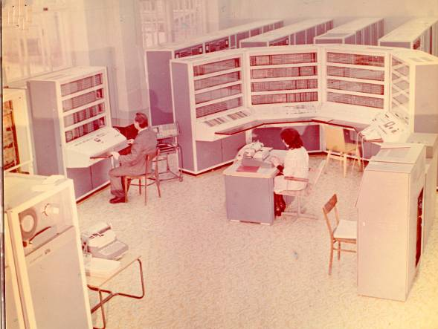
ЭВМ второго поколения
В СССР в 1967 году вступила в строй наиболее мощная в Европе ЭВМ второго поколения БЭСМ-6 (Большая Электронная Счетная Машина), которая могла выполнять 1 миллион операций в секунду.

Slide 18
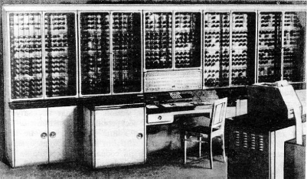
ЭВМ второго поколения
В БЭСМ-6 использовалось 260 тысяч транзисторов, устройства внешней памяти на магнитных лентах для хранения программ и данных, а также алфавитно-цифровые печатающие устройства для вывода результатов вычислений.
Работа программистов по разработке программ существенно упростилась, так как стала проводиться с использованием языков программирования высокого уровня (Алгол, Бейсик и др.).

Slide 19
ЭВМ третьего поколения
Начиная с 70-х годов прошлого века, в качестве элементной базы ЭВМ третьего поколения стали использовать интегральные схемы. В интегральной схеме (маленькой полупроводниковой пластине) могут быть плотно упакованы тысячи транзисторов, каждый из которых имеет размеры, сравнимые с толщиной человеческого волоса.

Slide 20
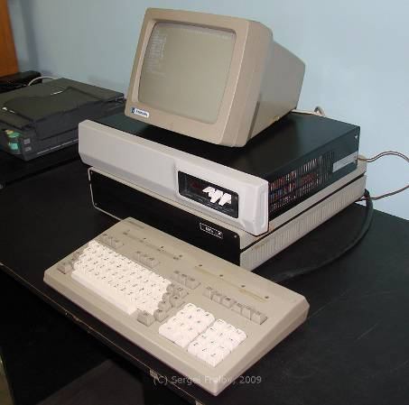
ЭВМ третьего поколения
ЭВМ на базе интегральных схем стали гораздо более компактными, быстродействующими и дешевыми. Такие мини-ЭВМ производились большими сериями и были доступными для большинства научных институтов и высших учебных заведений.

Slide 21
Персональные компьютеры
Развитие высоких технологий привело к созданию больших интегральных схем — БИС, включающих десятки тысяч транзисторов. Это позволило приступить к выпуску компактных персональных компьютеров, доступных для массового пользователя.

Slide 22
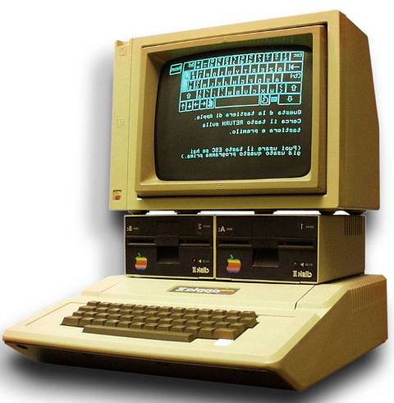
Персональные компьютеры
Первым персональным компьютером был Аррle II («дедушка» современных компьютеров Маcintosh), созданный в 1977 году. В 1982 году фирма IBM приступила к изготовлению персональных компьютеров IВМ РС («дедушек» современных IВМ-совместимых компьютеров).

Slide 23
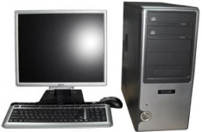
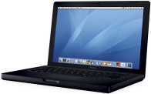
Персональные компьютеры
Современные персональные компьютеры компактны и обладают в тысячи раз большим быстродействием по сравнению с первыми персональными компьютерами (могут выполнять несколько миллиардов операций в секунду). Ежегодно в мире производится почти 200 миллионов компьютеров, доступных по цене для массового потребителя.
Персональные компьютеры могут быть различного конструктивного исполнения: настольные, портативные (ноутбуки) и карманные (наладонники).

Slide 24
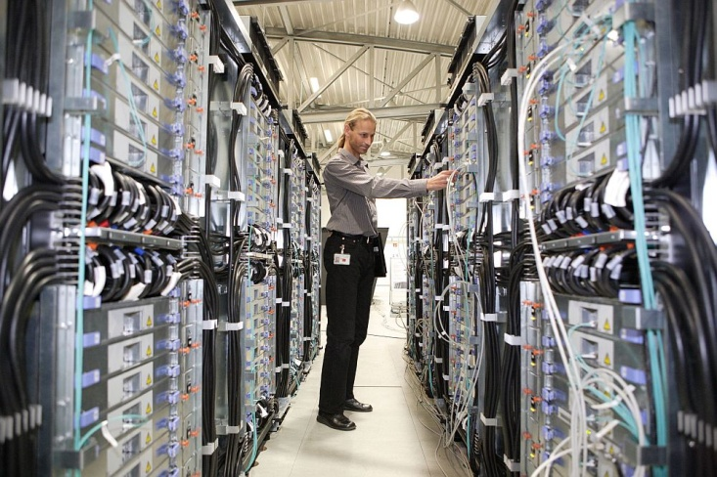
Современные супер ЭВМ
Это многопроцессорные комплексы, которые позволяют добиться очень высокой производительности и могут применяться для расчетов в реальном времени в метеорологии, военном деле, науке и т. д.

Slide 25
Почему современные персональные компьютеры в сотни раз меньше, но при этом в сотни тысяч раз быстрее ЭВМ первого поколения?
Почему современные персональные компьютеры доступны для массового потребителя?

